Slide 1
Возникновение и развитие древнерусской литературы.

Slide 2
Исторические предпосылки.
Создание раннефеодального государства(новая система общественных отношений, основанная на классовом господстве большинства над меньшинством населения, нуждалась в идеологическом обосновании).
Развитие экономических, торговых и политических связей вызывало потребность в письменности.(Письменность у славян появилась задолго до принятия христианства.) Создание славянской азбуки в 863г. способствовало быстрому культурному росту южных и восточных славян.
Мощной толчок широкому распространению и развитию письменности на Руси дало официальное принятие христианства в 988г.

Slide 3
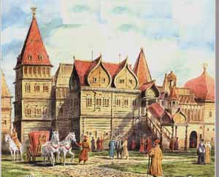
Киевская Русь
Раннефеодальное государство 9 — начала 12 вв., возникшее в Восточной Европе на рубеже 8—9 вв. в результате объединения восточнославянских племён, древним культурным центром которых было Среднее Приднепровье с Киевом во главе. К. Р. охватывала огромную территорию, являясь одним из крупнейших государств Европы.

Slide 4
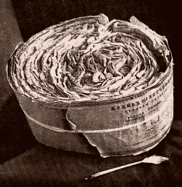
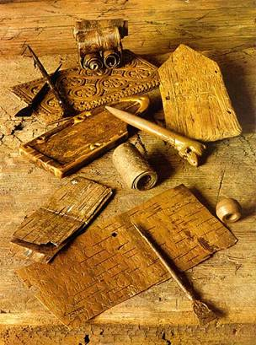
Письменность славян
О существовании форм письменности у славян свидетельствует черноризец Храбр 9 в. и «Паннонское житие Кирилла».

Slide 5
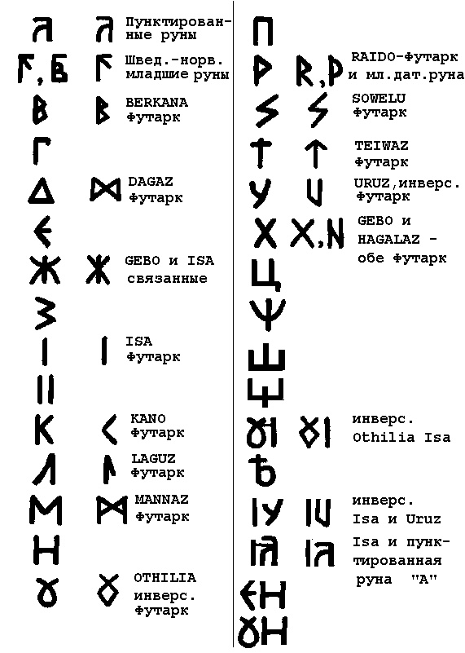
Существуют свидетельства, согласно которым славянский язык существовал на основе 4 основных и 2 вспомогательных видов письменности: да’Арийские Тьраги (Образные Символы, которые соединяли в себе сложные объёмные знаки, передающие многомерные величины и многообразные Руны), х’Арийская Каруна (Союз из 256 Рун, жреческое письмо), Расенские Молвицы (Образно-зеркальное письмо), Святорусские Образы (Буквица), Глаголица (торговое письмо), Черты и Резы (народное письмо).

Slide 6
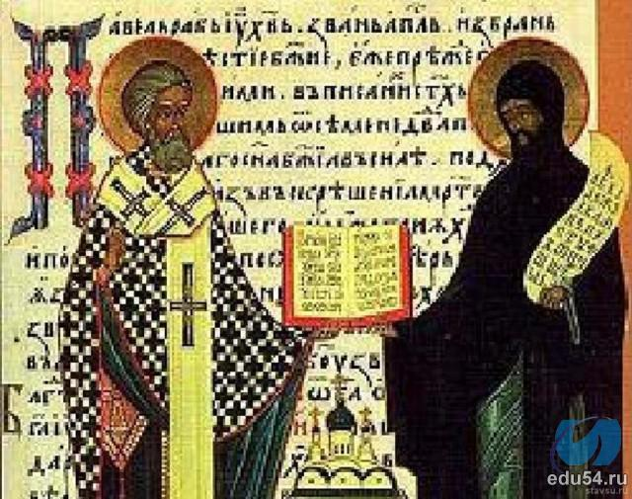
Создание славянской азбуки Кириллом и Мефодием
К концу 9 – первой четверти10 столетия древняя Болгария переживает период расцвета своей культуры. Появляются выдающиеся писатели: Иоанн экзарх болгарский, Климент, Константин царь Симеон. Близость древнерусского языка древнеболгарскому способствовало постепенному усвоению письменности.

Slide 7
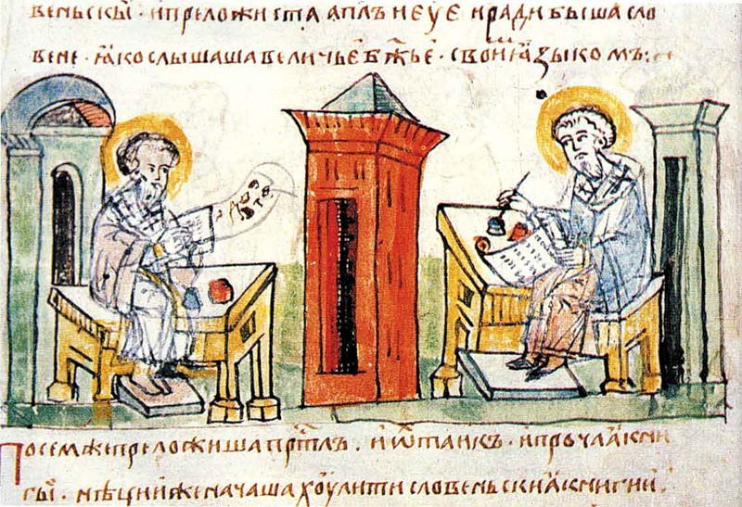
Прогрессивная роль христианства
Интенсивное развитие письменности. В 30-ые г.г. 11века в Киеве работают «писцы многи», которые не только переписывают книги, но и переводят их с греческого языка.
Возникает определённая система образования на Руси – «книжного учения».

Slide 8
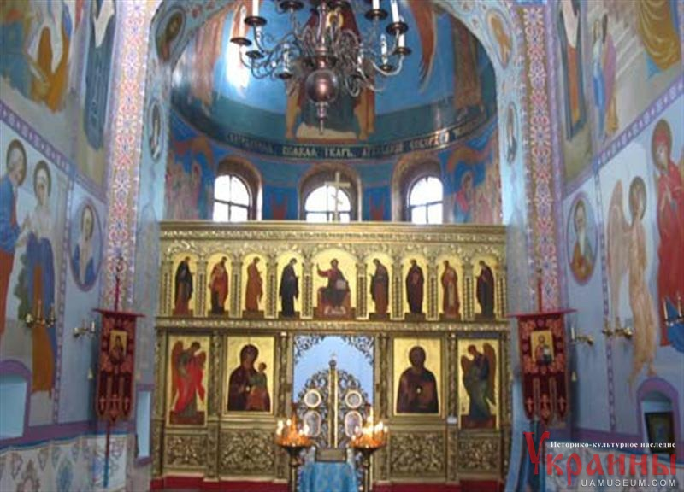
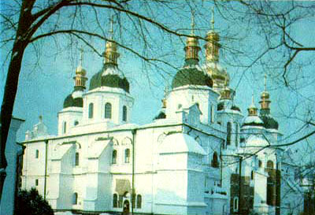
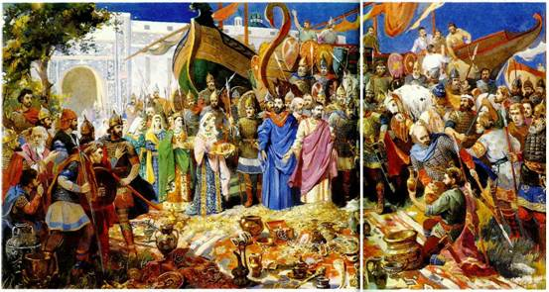
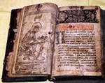

Slide 9
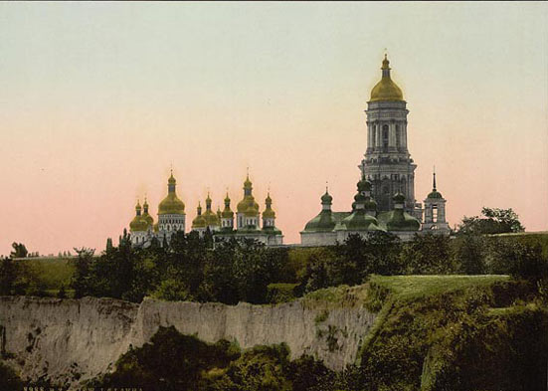
Византийское наследие
Киево-Печерская лавра - один из первых по времени основания монастырей на Руси. Основан в 1051 при Ярославе Мудром монахом Антонием.

Slide 10
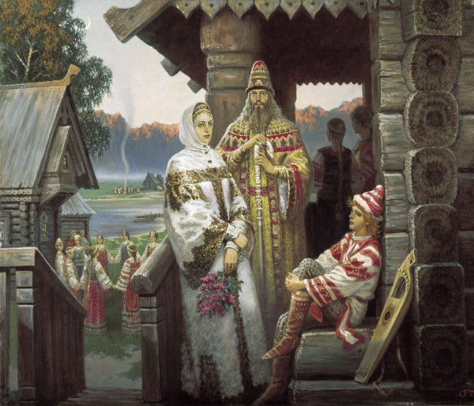
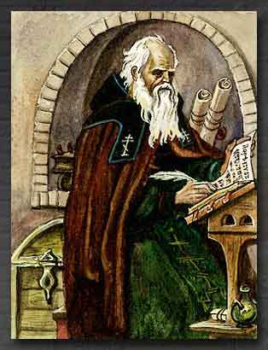
Основные источники древнерусской литературы
Устное народное поэтическое творчество.
Книжная христианская культура.
Искусство устной речи и деловая письменность.

Slide 11
Фольклорные источники
К Х в. происходит переход от мифологических сюжетов к историческим, развиваются жанры: историческое родовое предание, топонимическая легенда, героическое сказание, песни о военных походах.
Формируется народный эпос, сыгравший исключительную роль в формировании литературы. Героические песни дружинных певцов, эпические сказания о битвах и походах составляли своеобразную устную летопись, которая частично была закреплена письменностью.

Slide 12
Книжные источники
Богослужебные книги:
Евангелия(благовествования),
Апостол, включивший 21 текст канонического послания учеников Христа,
Служебные Минеи,
Псалтырь (перевод отрывков из ветхозаветных библейских текстов), по которой учили грамоте,
нравоучительные слова константинопольского Иоанна Златоуста.

Slide 13
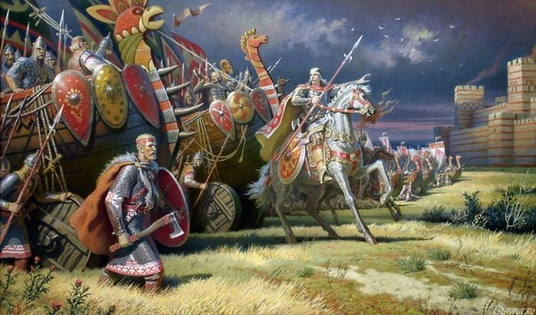
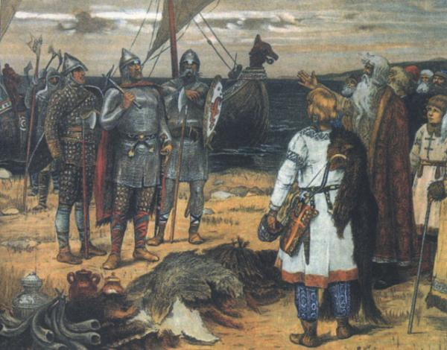
Устные речи
Устные речи были широко распространены в жизненной практике раннего феодального общества. Военачальники перед началом сражений обращались к воинам с речью, призывая на ратный подвиг.
Устная речь постоянно использовалась в дипломатических переговорах. Эти речи содержали устойчивые словосочетания, отличались сжатостью, выразительностью.

Slide 14
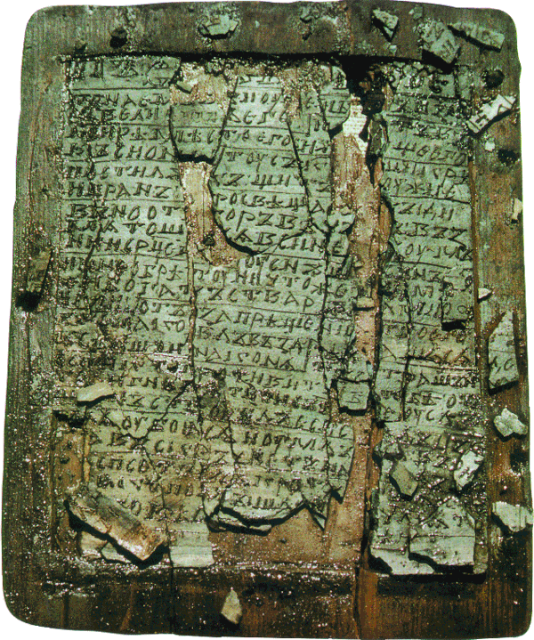
Деловая письменность
Вырабатывала свои словесные формы, что способствовало развитию сжатого афористичного стиля изложения в литературных памятниках.

Slide 15
Характерные особенности древнерусской литературы
1. Рукописный характер бытования и распространения.
2. Анонимность – следствие религиозно-христианского отношения феодального общества к человеку. Авторские тексты до нас не дошли, например, «Повесть временных лет», созданная Нестором в 1111-1113гг., вовсе не сохранилась. «Слово о полку Игореве», написанное в конце 80-ых гг. 12 века, было найдено в списке 16в.
3. В средневековый период художественная литература была неразрывно связана с философией, наукой, религией, т.е. не выделилась в отдельную область общественного сознания.
4. Историзм(герои – исторические личности).

Slide 16
Основные темы древнерусской литературы
Древнерусская литература, неразрывно связанная с историей развития Русского государства, русской народности, проникнута героическим и патриотическим пафосом. Тема красоты и величия родины, «светло светлой и красно украшенной» русской земли, которая «знаема» и «ведома» во всех концах мира, — одна из центральных тем древнерусской литературы. Она прославляет созидательный труд отцов и дедов наших, самоотверженно защищавших великую землю Русскую от внешних врагов и крепивших могучее суверенное государство «велико и пространно», которое сияет «светло», «аки в небе солнце».
В ней звучит резкий голос осуждения политики князей, сеявших кровавые феодальные раздоры, ослаблявших политическое и военное могущество государства.
Литература прославляет моральную красоту русского человека, способного ради общего блага поступиться самым дорогим — жизнью. Она выражает глубокую веру в силу и торжество добра, в способность человека возвысить свой дух и победить зло.

Slide 17
Система жанров
Об истории мира рассказывали хронографы.
Об истории отечества — летописи, памятники исторической письменности и литературы Древней Руси, повествование в которых велось по годам.
Нравоучительные биографии — жития святых, или агиография. Большое распространение имели сборники коротких рассказов о жизни монахов. Такие сборники назывались патериками.
Жанры торжественного и учительного красноречия представлены различными поучениями и словами. В торжественных словах, произносимых в церкви во время службы, прославлялись христианские праздники. В поучениях обличались пороки, прославлялись добродетели.
В хождениях рассказывалось о путешествиях на святую землю Палестину.

Slide 18
Определение жанра
Исторически формирующийся вид литературного произведения, которое обладает отличительными особенностями, признаками, закономерностями.
Может ли житие быть посвящено описанию быта и подвигов разбойников?

Slide 19
Выдающиеся произведения древнерусской литературы.
Особое место среди образцов мирских жанров занимают «Поучение» Владимира Мономаха, «Слово о полку Игореве», «Слово о погибели Русской земли» и «Слово Даниила Заточника». Они свидетельствуют о высоком уровне литературного развития, достигнутом Древней Русью в XI–первой половине XIII веков.

Slide 20
Тест
Определите, к каким жанрам относятся перечисленные памятники древнерусской литературы.
Перечислите основные источники древнерусской литературы.
Каковы характерные особенности древнерусской литературы?
Почему возникла древнерусская литература?

Slide 21
Домашнее задание
Прочитать текст «Слово о полку Игореве», подготовить выразительное чтение любого отрывка.
Прочитать статью учебника «Из истории рукописи», быть готовым к фронтальному опросу.

